Slide 1

RECETTE
Charlotte Haurez, Corentin Triboulet, Mathilde Talec, Anaïs Violet

Slide 2
SOMMAIRE
Évaluation globale
Détail du test de certaines fonctionnalités

Slide 3
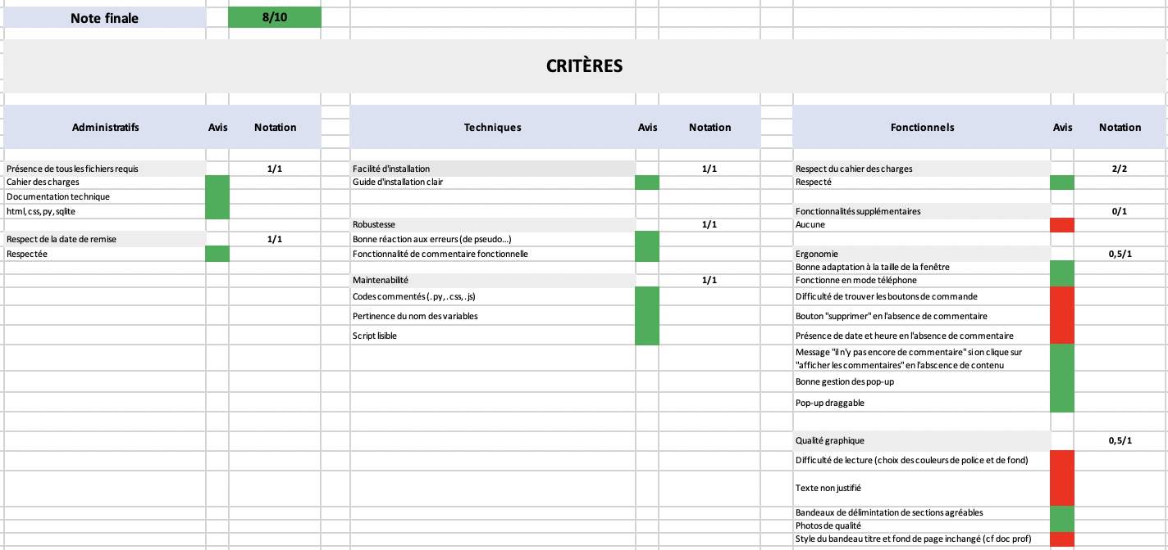
1. Évaluation globale

Slide 4
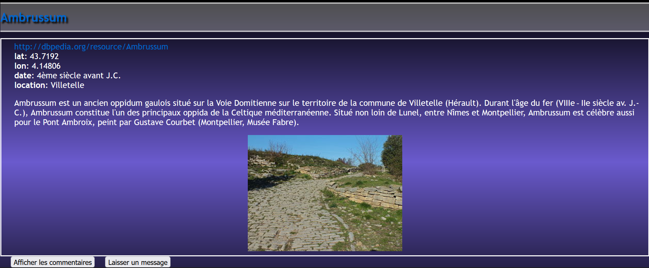
2.1 Qualité graphique
Faible contraste écriture/fond
Bandeau séparateur de section
Bonne qualité et taille des images

Slide 5
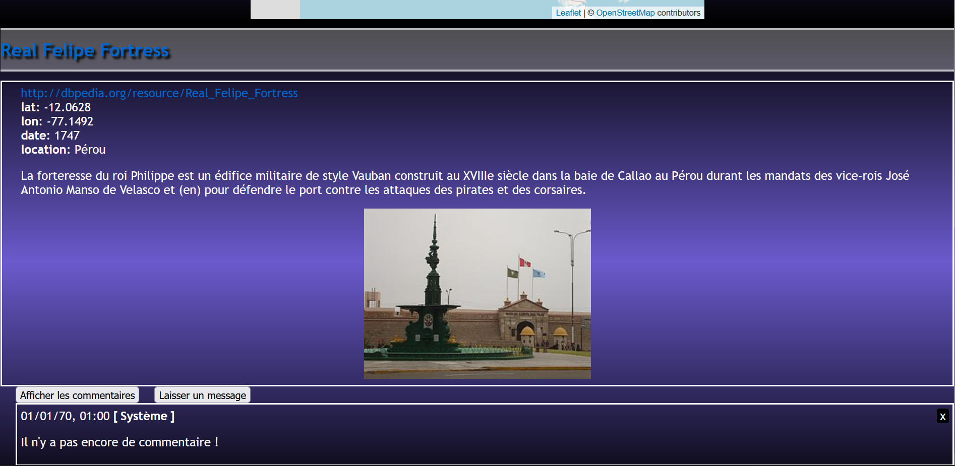
2.2 Ergonomie-commentaires
Date et heure initiale du système
Bouton « delete » en l’absence de commentaire
Message d’explication au non affichage de commentaire

Slide 6
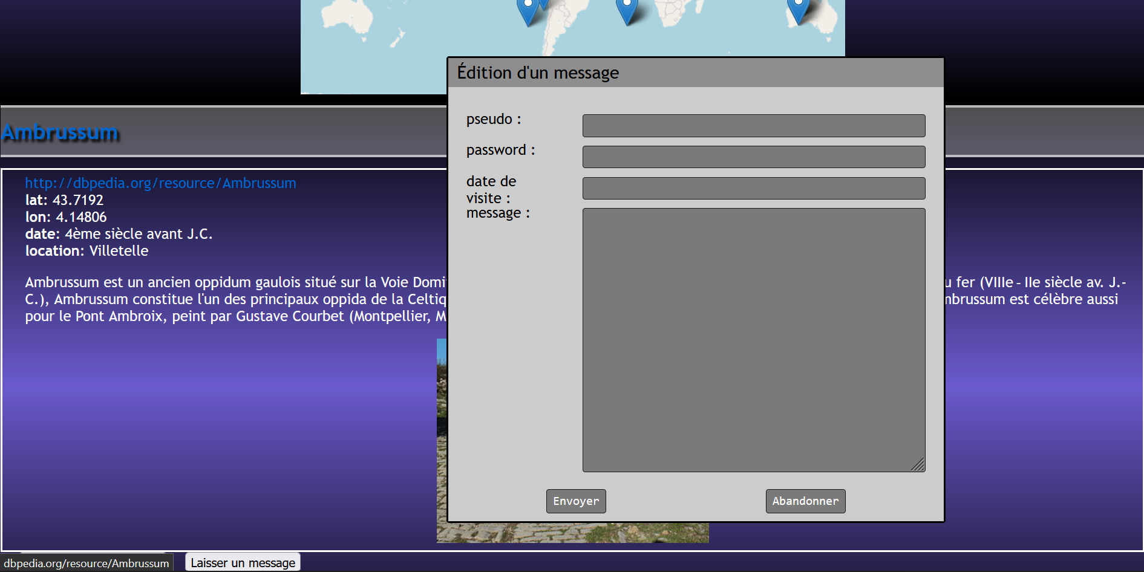
2.3 Ergonomie-popup
Pop-up draggable + dimensions adaptables

Slide 7
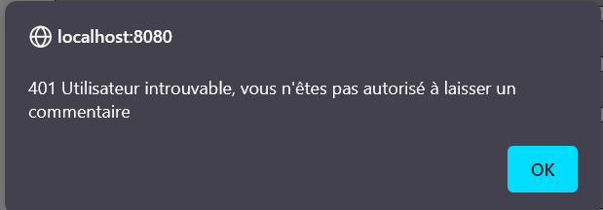
2.4 Erreurs
Erreur de mot de passe lors de l’ajout d’un commentaire
Message affiché

Slide 8
MERCI POUR VOTRE ATTENTION

